Slide 1
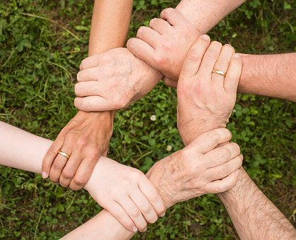
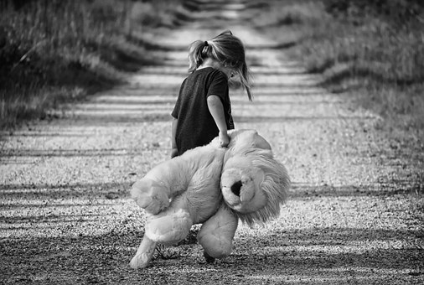
Turvallisuus
Turvattomuus
Väkivalta
Pakene-piiloudu-hälytä: video 2 min
Väkivallaton vuorovaikutus

Slide 2
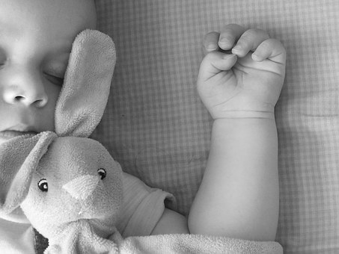
TURVALLISUUS
Fyysinen, psyykkinen, sosiaalinen, henkinen, taloudellinen, seksuaalinen turvallisuus
Perustus-, tasa-arvo-, lukio- ja työturvallisuuslaki, ihmisoikeussopimukset (mm. laki lapsen oikeuksista)
Ihmisoikeus, perusarvo
Turvallisuuden tunne (subjektiivinen ja objektiivinen)
+ sitä lisäävät ja vähentävät tekijät: s.171 kuvio

Slide 3
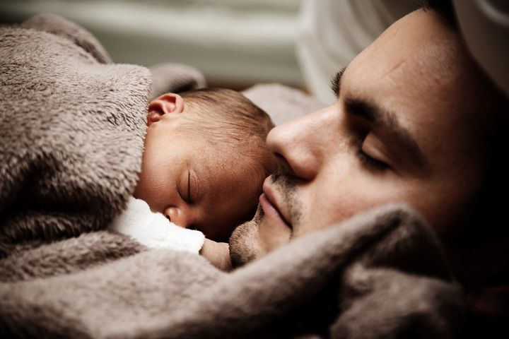
Mitkä asiat aiheuttavat turvattomuutta?
(yksilö-yhteisö-yhteiskunta
-globaali)
Entä lapsissa ja nuorissa? Miksi? Mitä niille voi tehdä? Kuka voi tehdä?
Miten turvallisuutta voi lisätä?
Ketkä pitävät huolta turvallisuudesta?

Slide 4
Lähisuhdeväkivalta - Rauhankadun pihajuhlat – YouTube 4.25

Slide 5
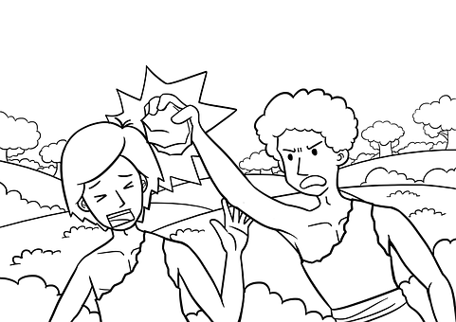
Väkivalta
-yksilöön
-yhteisöön
-yhteiskuntaan
-globaalisti
-> suuntautuvaa + syitä
s.177 kuvio:
Mitä kaikkea väkivalta on?
Mitä syitä väkivallalle on?
Miten väkivaltaa voi ehkäistä? (yksilö-yhteisö-yhteiskunta-globaali)

Slide 6
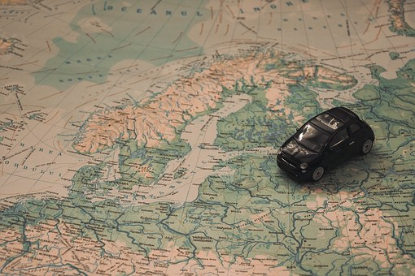
Väkivalta Suomessa (www.poliisi.fi)
Kansainvälisesti vertaillen turvallinen maa
Uhri tuttu, ei sattumanvaraisesti valittu
Perhe- ja lähisuhdeväkivalta s. 179 kuva
Päihteet
Kuka tahansa voi tehdä ilmoituksen
Eniten pelkoa: 1.taloudelliset olot
2.terveydelliset olot
3. väkivalta
Väkivaltaan on reagoitava!
Pahoinpitelyn uhriksi joutuminen? http://www.poliisi.fi/rikokset/pahoinpitely
Rikosuhripäivystys? www.riku.fi/fi/etusivu/

Slide 7


Väkivallan ehkäisy
Yksilö: vihanhallintataidot (tunnetaidot), avun hakeminen, terapia, päihteiden käytön lopettaminen, turvallinen kasvuympäristö lapselle, median turvallisuus lapsille, tieto, vuorovaikutustaidot
Parisuhde ja yhteisöt: avun hakeminen ajoissa, tieto, tasa-arvo, asennekasvatus, lähestymiskielto, yhteisöllisyys, ensi- ja turvakodit
Yhteisöt ja yhteiskunta: turvallisuuden seuraaminen + puuttuminen varhaisessa vaiheessa, tasa-arvo, vihamielisiin asenteisiin ja käyttäytymiseen puuttuminen, kampanjat ym, lait, rangaistukset, poliisin resurssit, tukipalvelut, moniammatillinen yhteistyö, lastensuojelu, resurssit ensi- ja turvakodeille, päihteiden käytön vähentäminen, auttavat nettisivut + chatit + puhelimet

Slide 8

VÄKIVALLATON
VIESTINTÄ JA VUOROVAIKUTUS
myötäeläminen, itsensä ilmaisu, omien tunteiden ja tarpeiden ilmaiseminen rakentavasti, muiden kuunteleminen.
SuTuHaKa – malli / suuttumuksen kesyttäminen (liikennevalot)
”NVC (non violent communication) rohkaisee ilmaisemaan itseään ja kuulemaan muita ohjaamalla huomion siihen mitä havaitsee, tuntee, tarvitsee ja pyytää. NVC:tä kutsutaan toisinaan sydämen kieleksi
“Älä ärsyynny, älä ärsytä” = aggression hallinta

Slide 9
Linkkejä
https://puolustusvoimat.fi/etusivu
Youtube: puolustusvoimat: https://puolustusvoimat.fi/etusivu
https://www.poliisi.fi/
poliisitube
http://www.keskisuomenpelastuslaitos.fi/

